Slide 1

Лабораторная №2
Выполнили – студ. Буланый Сергей Евгеньевич, ТКИ-341, студ. Дышлевая Анна Сергеевна, ТКИ-341
Проверили - д. т. н., проф. Сидоренко Валентина Геннадьевна, д. к. т. н. Сафронов Антон Игоревич

Slide 2


Что мы делали
Мы взяли программу на языке C, которая вычисляет заданную функцию:
С помощью искусственного интеллекта мы выполнили трансляцию исходного кода с языка C на языки C# и Python. Далее мы провели анализ исходных файлов. Каждый файл был открыт в HEX-редакторе «010 Editor»: изучена структура, построены гистограммы распределения байтов и энтропии каждого файла. Следующим этапом стала «упаковка исполняемых файлов» двумя упаковщиками: «UPX» и «MPRESS». После упаковки мы провели анализ: построили гистограммы и рассчитали энтропию для всех 6 файлов. Результаты показали, что UPX продемонстрировал выдающуюся эффективность. MPRESS показал не впечатляющие результаты.
Параллельно мы провели «исследование энтропии различных форматов данных». Были взяты:
текстовые файлы (.txt, .docx) с содержанием сказки «Каша из топора»;
графические файлы (.jpg, .png) — обложка книги;
табличные файлы (.xlsx, .xlsb);
аудиофайлы (.wav, .mp3).
Для каждого файла построены гистограммы и рассчитана энтропия исходных версий. Затем все файлы были упакованы в ZIP-архивы с максимальным сжатием, после чего для архивов также проведён анализ. Это позволило сравнить влияние архивации на разные типы данных. На заключительном этапе все результаты систематизированы в «сводную таблицу».

Slide 3
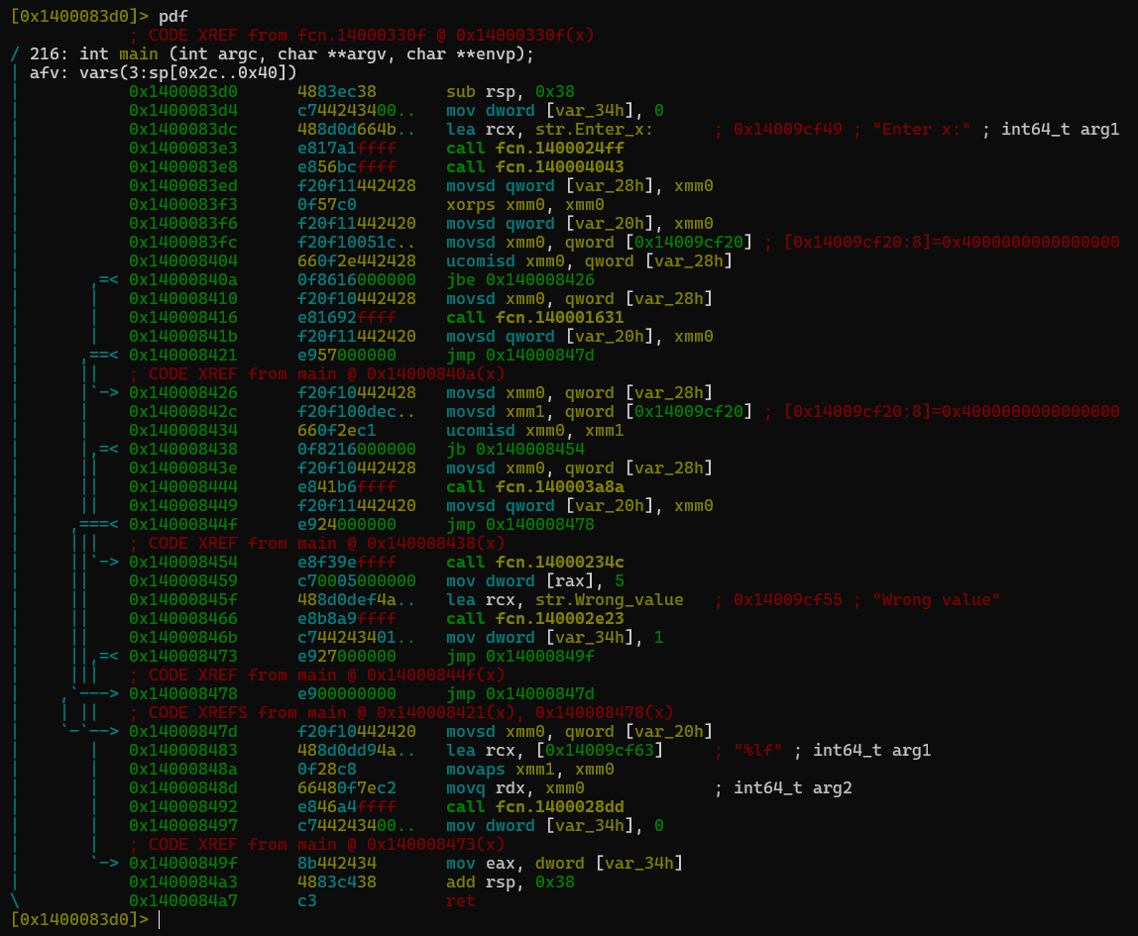
VS 2022 clang_x64_debug Radare2 PDF
Print Disassembly Function и используется для дизассемблирования текущей функции. Эта команда позволяет увидеть ассемблерный код функции, включая инструкции, метки, переходы и другую полезную информацию. Что можно увидеть в выводе pdf
Адреса инструкций: Каждая строка начинается с адреса инструкции в памяти.
Опкоды: Шестнадцатеричное представление байтов инструкций.
Ассемблерные инструкции: Дизассемблированный код функции.

Slide 4
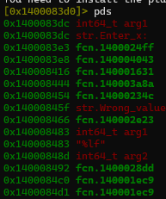
VS 2022 clang_x64_debug Radare2 PDС
(Print Decompiled Code) — используется для вывода псевдокода, декомпилированного из ассемблерного кода. Это полезно для анализа сложных функций, так как псевдокод легче читать, чем ассемблерный код.

Slide 5
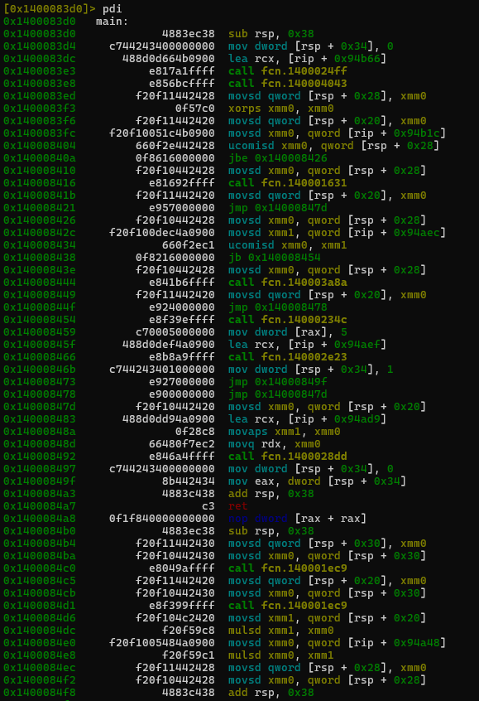
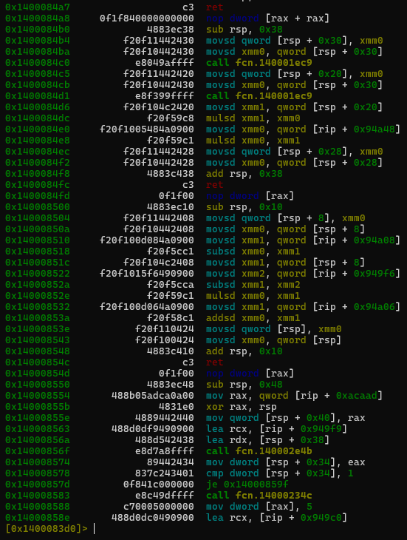
VS 2022 clang_x64_debug Radare2 PDI
(Print Disassembly Information) — используется для вывода информации о дизассемблированном коде. Она предоставляет детали о текущей инструкции или блоке кода, такие как опкоды, смещения, размеры инструкций и т.д.

Slide 6
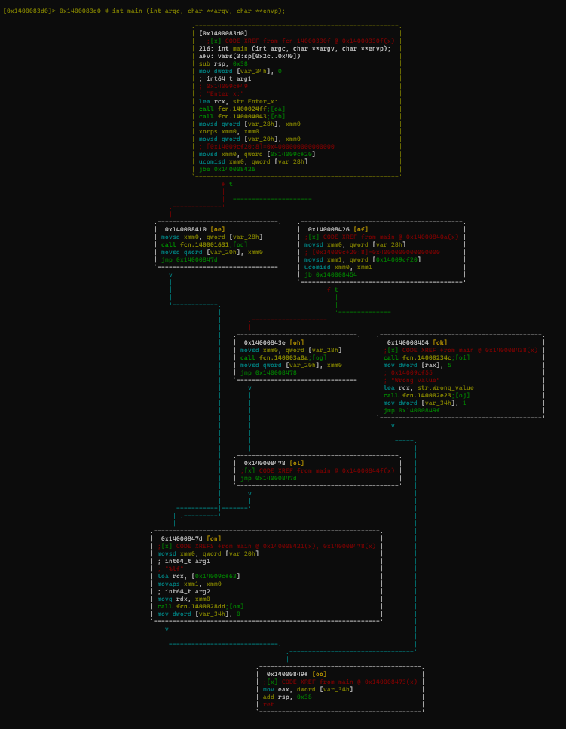
VS 2022 clang_x64_debug Radare2 VV-визуальное представление (graph) 0.1

Slide 7
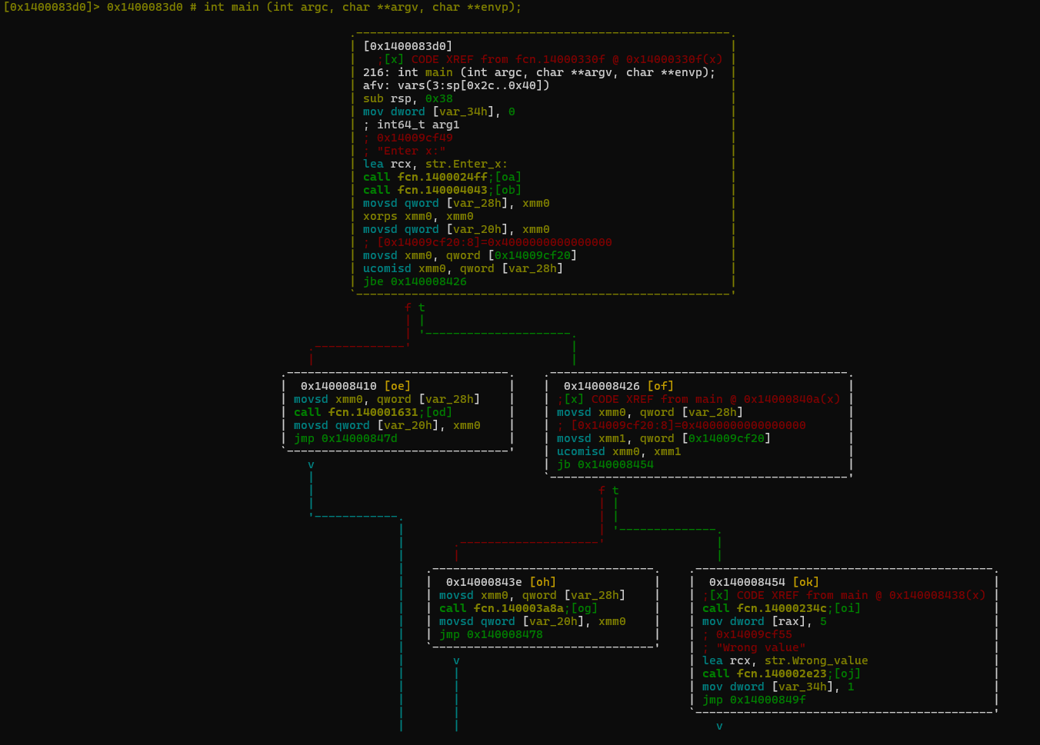
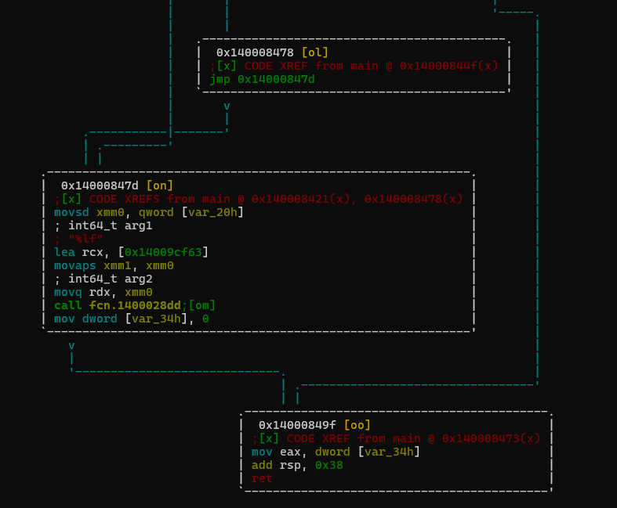
VS 2022 clang_x64_debug Radare2 VV-визуальное представление (graph) 0.2

Slide 8
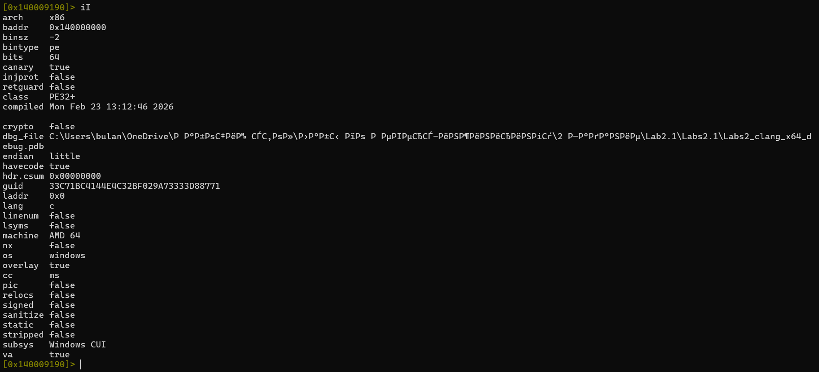
VS 2022 clang_x64_debug Radare2 таблица импортов

Slide 9
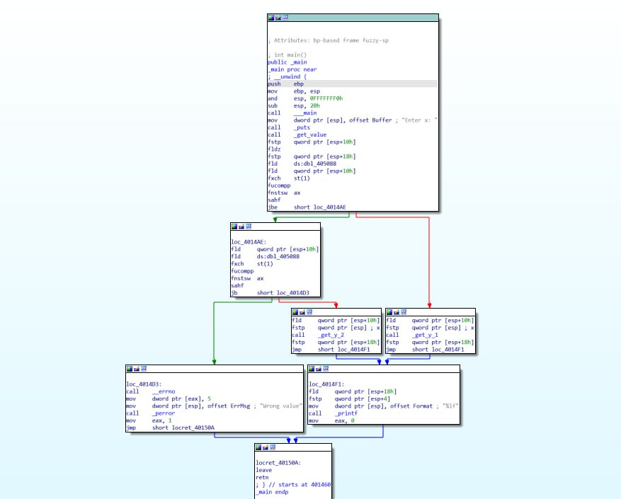
Гистограмма распределения значений для решения функции на языке C без сжатия и высокое сжатие
Энтропия | 4.79
Размер | 63 Кб
Размер | 8 Кб
Энтропия | 6.49

Slide 10
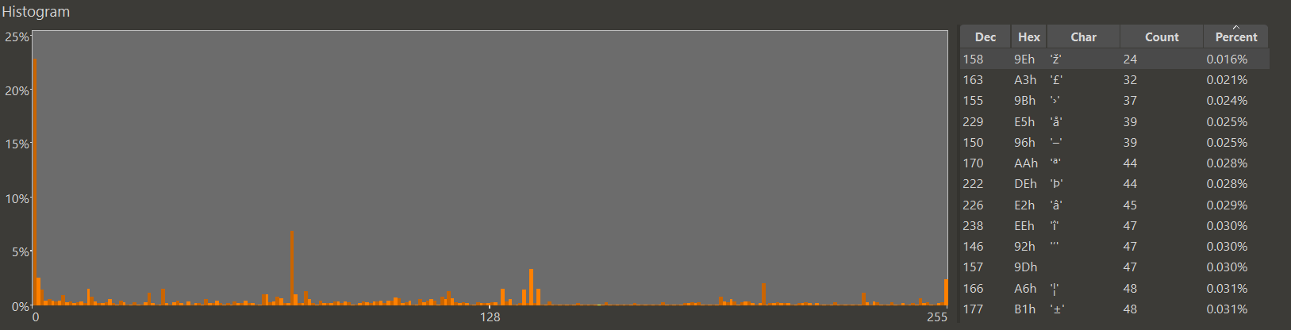
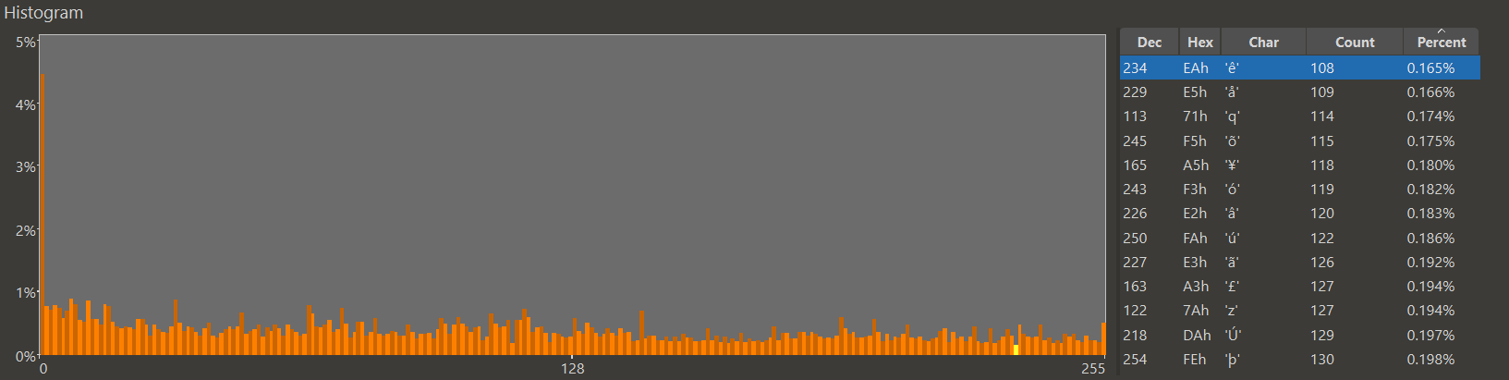
Гистограмма распределания значений для решения функции на языке C# без сжатия и среднее сжатие
Энтропия | 6.07
Размер | 151 Кб
Размер | 64 Кб
Энтропия | 7.8

Slide 11
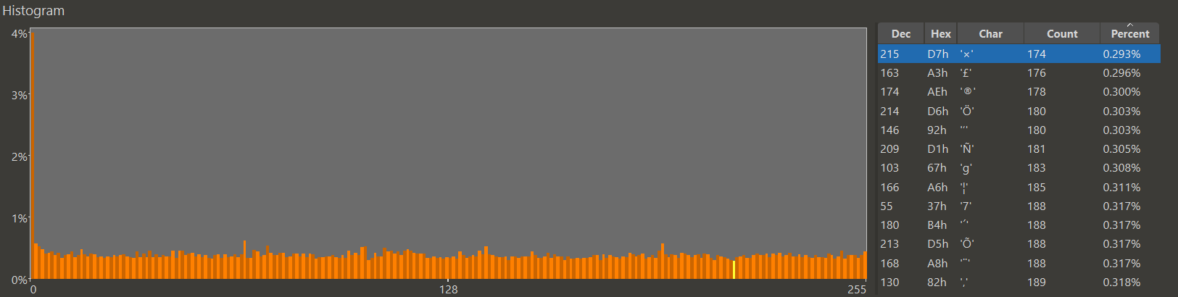
Гистограмма распределения значений для решения функции на языке C# без сжатия и высокое сжатие
Энтропия | 6.07
Размер | 151 Кб
Размер | 58 Кб
Энтропия | 7.9

Slide 12
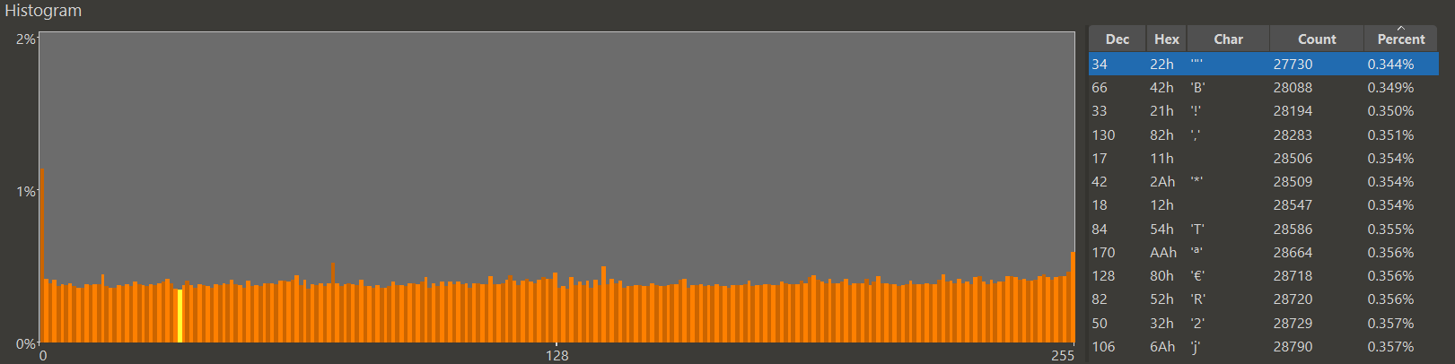
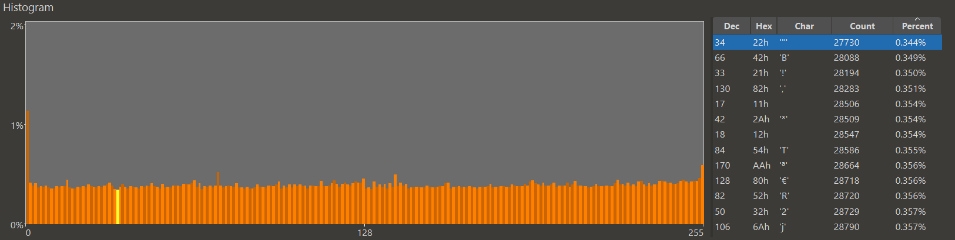
Гистограмма распределения значений для решения функции на языке Python без сжатия и среднее сжатие
Энтропия | 7.99
Размер | 7 870 Кб
Размер | 7 708 Кб
Энтропия | 7.85

Slide 13
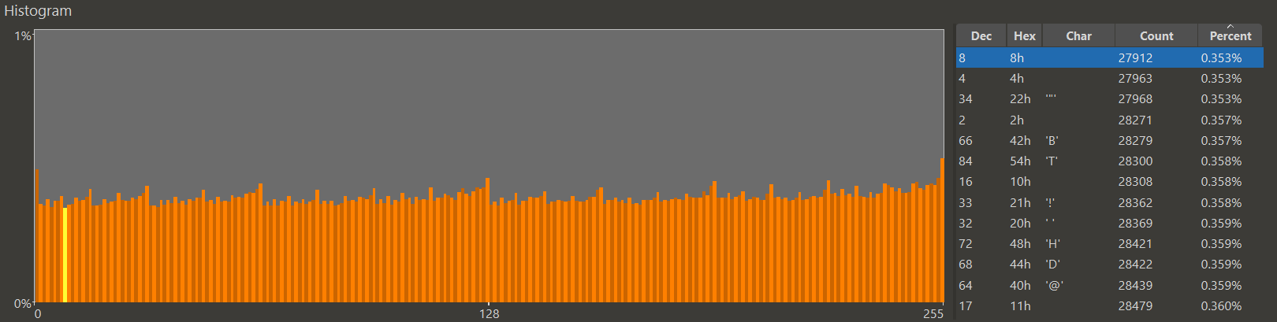
Гистограмма распределения значений для решения функции на языке Python без сжатия и среднее сжатие
Энтропия | 7.99
Размер | 7 870 Кб
Размер | 7 728 Кб
Энтропия | 8

Slide 14
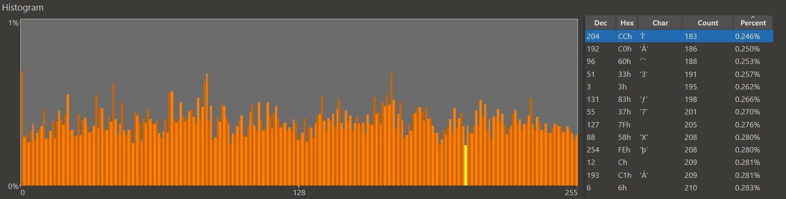
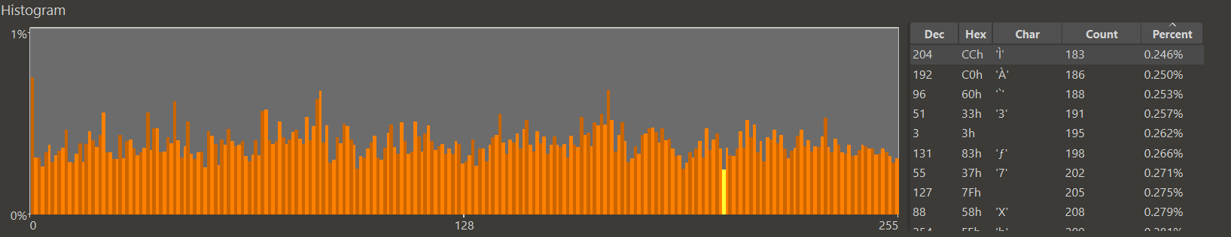
Гистограмма распределения значений изображения обложки книги в формате jpg и сжатая jpg
Энтропия | 7.97
Размер | 73 Кб
Размер | 73 Кб
Энтропия | 7.97

Slide 15
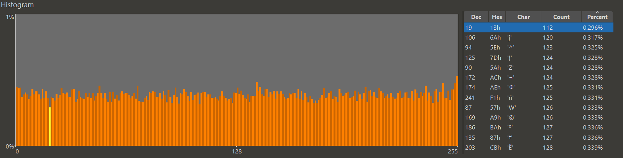
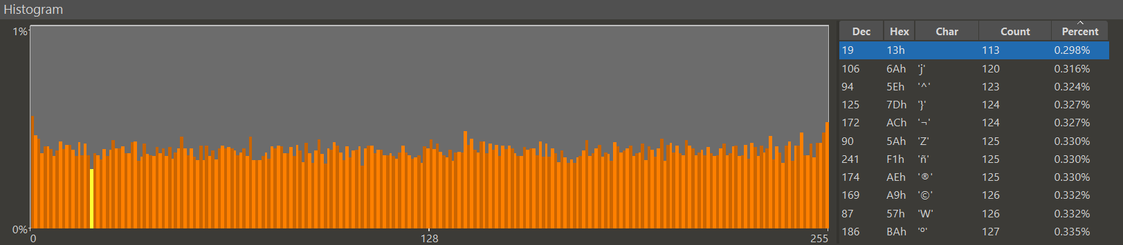
Гистограмма распределения значений изображения обложки книги в формате png и сжатая png
Энтропия | 8
Размер | 37 Кб
Размер | 38 Кб
Энтропия | 8

Slide 16
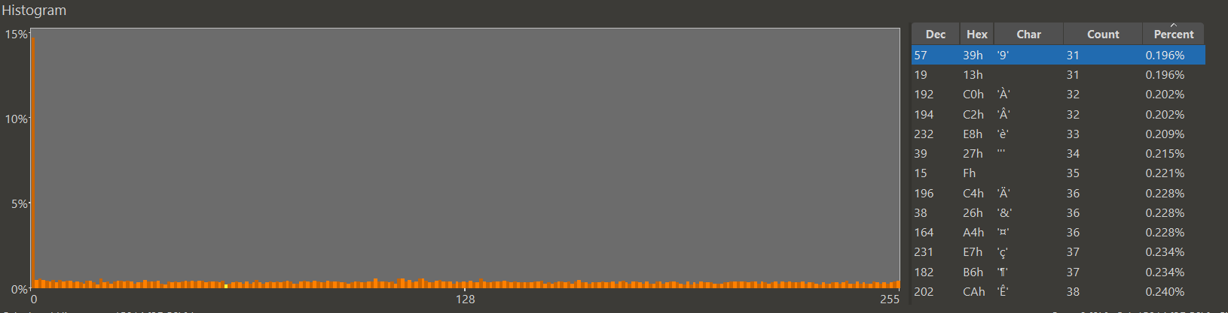
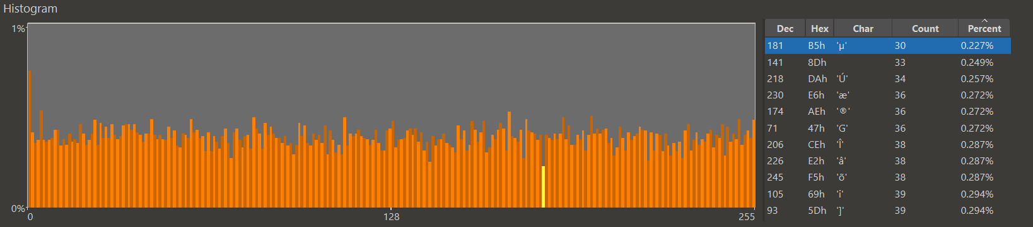
Гистограмма распределения значений сказки «Каша из топора».doc и сжатая версия
Энтропия | 7.4
Размер | 16 Кб
Размер | 13 Кб
Энтропия | 7.98

Slide 17
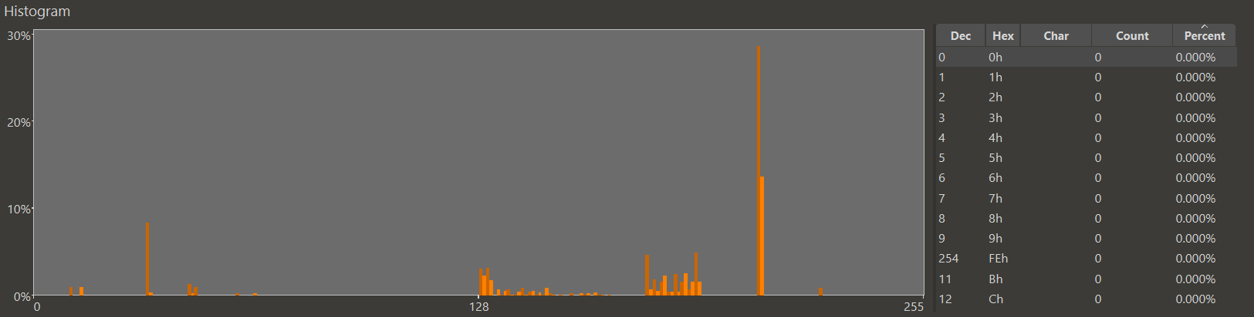

Гистограмма распределения значений сказки «Каша из топора».txt и сжатая версия
Энтропия | 4.13
Размер | 4 Кб
Размер | 2 Кб
Энтропия | 7.76

Slide 18
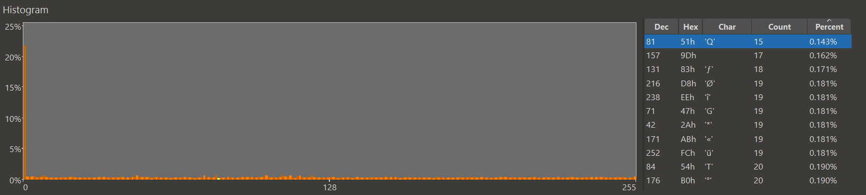
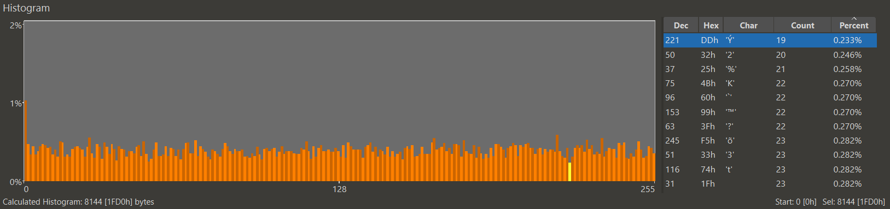
Гистограмма распределения значений Таблички.xlsx и сжатая версия
Энтропия | 6.97
Размер | 11 Кб
Размер | 8 Кб
Энтропия | 7.97

Slide 19
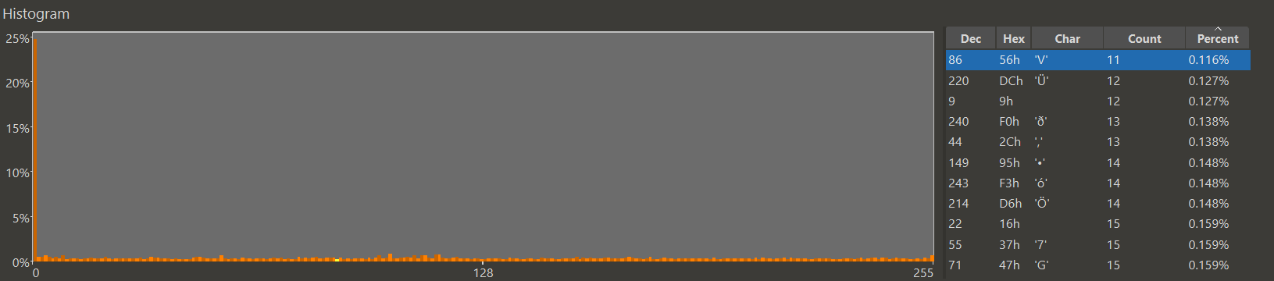

Гистограмма распределения значений Таблички.xlsb и сжатая версия
Энтропия | 6.76
Размер | 10 Кб
Размер | 7 Кб
Энтропия | 7.97

Slide 20
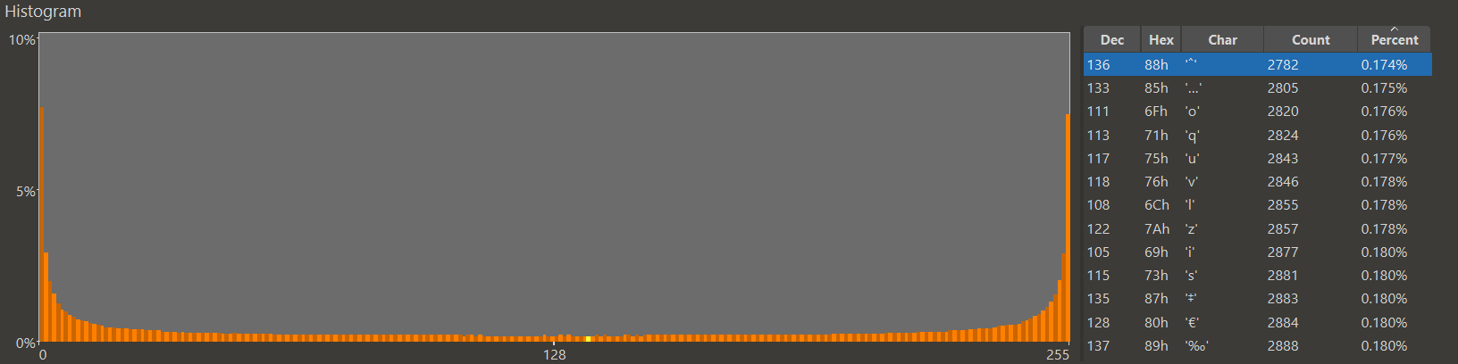

Гистограмма распределения значений звука.wav и сжатая версия
Энтропия | 7.18
Размер | 1 566 Кб
Размер | 604 Кб
Энтропия | 8

Slide 21
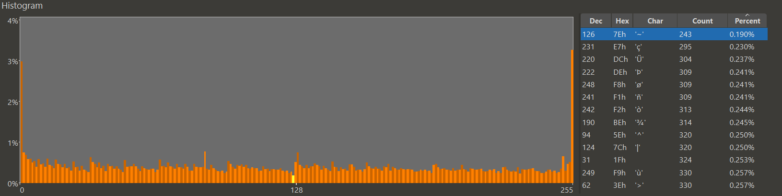
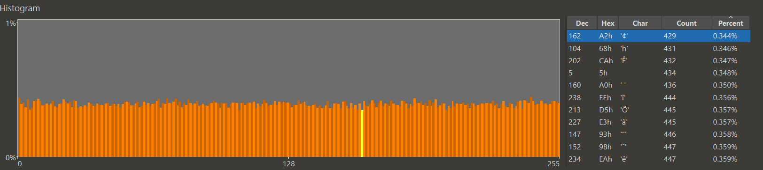
Гистограмма распределения значений звука.mp3 и сжатая версия
Энтропия | 7.85
Размер | 126 Кб
Размер | 122 Кб
Энтропия | 8

Slide 22
Таблица
Файл | Объём ,Кб | Энтропия | Отношение объёмов | Отношение энтропий
LabsC | 63,00 | 4,79 | - | -
LabsC_mpress | 12,00 | 7,22 | 0,19 | 1,51
LabsC_upx | 8,00 | 6,49 | 0,13 | 1,35
LabsCSharp | 151,00 | 6,07 | - | -
LabsCSharp_mpress | 64,00 | 7,80 | 0,42 | 1,29
LabsCSharp_upx | 58,00 | 7,90 | 0,38 | 1,30
LabsPython | 7870,00 | 7,99 | - | -
LabsPython_mpress | 7708,00 | 7,85 | 0,98 | 0,98
LabsPython_upx | 7728,00 | 8,00 | 0,98 | 1,00
Фото.jpg | 73,00 | 7,97 | - | -
Фото_7z.jpg | 73,00 | 7,97 | 1,00 | 1,00
Фото.png | 37,00 | 8,00 | - | -
Фото_7z.png | 38,00 | 8,00 | 1,03 | 1,00
Сказка.doc | 16,00 | 7,40 | - | -
Сказка_7z.doc | 13,00 | 7,98 | 0,81 | 1,08
Сказка.txt | 4,00 | 4,13 | - | -
Сказка_7z.txt | 2,00 | 7,76 | 0,50 | 1,88
Таблица.xlsx | 11,00 | 6,97 | - | -
Таблица_7z.xlsx | 8,00 | 7,97 | 0,73 | 1,14
Таблица.xlsb | 10,00 | 6,76 | - | -
Таблица_7z.xlsb | 7,00 | 7,97 | 0,70 | 1,18
Звук.wav | 1566,00 | 7,18 | - | -
Звук_7z.wav | 604,00 | 8,00 | 0,39 | 1,11
Звук.mp3 | 126,00 | 7,85 | - | -
Звук_7z.mp3 | 122,00 | 8,00 | 0,97 | 1,02

Slide 23
Вывод
1) Энтропия и сжимаемость обратно пропорциональны: чем ниже исходная энтропия, тем выше сжимаемость. Пример: С (4.79) сжата UPX на 87.3%, Python (7.99) — лишь на 1.8%. Это полностью соответствует теории информации Шеннона.
2) UPX — наиболее эффективный и универсальный упаковщик: UPX стабильно показал высокие результаты на всех типах файлов: C — 12.7% от оригинала, C# — 42.4%, Python — 98.2.
3) MPRESS проявляет избирательную эффективность: для C-программы MPRESS не сработал. Для C# — показал лучший результат среди всех тестов (38.4% от оригинала). Для Python — бесполезен.
4) Язык программирования и способ компиляции критически влияют на сжимаемость: при идентичной логике: C — низкая энтропия, отличное сжатие; C# — средняя энтропия, хорошее сжатие; Python — высокая энтропия, сжатие бесполезно. Вывод: оценивать сжимаемость нужно не только по языку, но и по способу дистрибуции.
5) Текстовые форматы: парадокс «финального сжатия» .txt (4.13) — отлично сжимается. .docx — уже сжатые контейнеры. Повторная архивация бесполезна. Практический вывод: не архивируйте документы Word — они уже оптимизированы.
6) Графические и аудиоформаты делятся на «сжимаемые» и «финальные». mp3, .jpg, .png (7.9+) — финальные форматы, повторное сжатие бессмысленно, а .wav сжимается. Пользователь должен понимать: JPG, PNG, MP3 — это уже результат сжатия.
7) Гистограмма — наглядный индикатор степени сжатия: исходные файлы с низкой энтропией имеют пиковые гистограммы. После эффективной упаковки гистограмма становится равномерной («белый шум»). Это позволяет визуально, без расчётов, оценить сжимаемость файла.
8) Энтропия — объективный и универсальный критерий эффективности сжатия: энтропия Шеннона позволяет предсказать сжимаемость, оценить работу упаковщика и сравнить форматы хранения. Работа подтвердила это на 4 классах файлов и 2 типах алгоритмов. Полученные закономерности имеют прямое практическое применение: выбор формата, оптимизация дистрибутивов, оценка необходимости упаковки.

Slide 24
Спасибо за внимание!

